Slide 1
Sayısal Yöntemler
3. Hafta

Slide 2
LİNEER OLMAYAN (NONLİNEER) DENKLEMLERİN ÇÖZÜMÜ
KAPALI YÖNTEMLER:
Grafik yöntemi
Bisection (İkiye bölme yöntemi)
Regula Falsi yöntemi (Yer değiştirme yöntemi)
AÇIK YÖNTEMLER:
Fixed Point Iteration yöntemi (Sabit nokta iterasyon yöntemi)
Newton Rapson yöntemi
Secant yöntemi

Slide 3
Mühendislik alanında karşılaşılan denklemlerden biri de lineer olmayan denklem veya denklem sistemleridir.
İki veya daha yüksek dereceden polinomlar veya trigonometrik, logaritmik, üstel gibi lineer olmayan terimler içeren denklemler lineer olmayan veya nonlineer denklemlerdir.
Grafiği çizildiğinde bir eğri elde edilen bu tip denklemler lineer terimler de içerebilir. Örneğin;
Genelde nonlineer denklemler f(x)=0 kapalı formunda yazılır. Karşılaşılan denklemlerin çoğu tek değişkenli olmakla beraber çok değişkenli de olabilir f(x₁, x₂, x₃,..) = 0

Slide 4
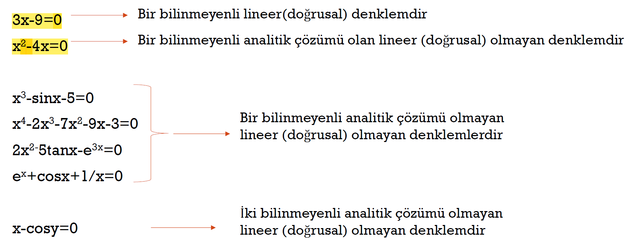

Slide 5
Lineer olmayan bir denklemin çözümü, köklerinin bulunması veya bir başka ifadeyle denklemi sağlayan x değerinin veya değerlerinin bulunması işlemidir.
Lineer denklem sistemlerinin tek çözümü söz konusu iken, Nonlineer denklemlerin birden fazla kökleri, katlı kökleri veya karmaşık kökleri olabilir.
Lineer olmayan denklem veya denklem takımlarının çözümü (köklerinin bulunması) için çoğu zaman analitik yöntem mevcut değildir.
Analitik çözümü olmayan denklemlerin çözümünde sayısal analiz kullanılır. Sayısal analiz ise yaklaşık sonuç üretir. Yani sonuçlarda belirli bir hata vardır.
Lineer olmayan denklemlerin çözümünde kullanılan yöntemler KAPALI ve AÇIK Yöntemler olmak üzere iki gruba ayrılır.

Slide 6

Kök Nedir?
Kök, 𝑓(𝑥)=0 biçimindeki bir denklemin çözümüdür.
𝑓(𝑥) fonksiyonunun biçimi basit bir doğrusal denklem veya transandantal bir denklem olabilir.
Bu sınırlayıcı görünebilir. Ancak, 𝑓(𝑥)=𝑔(𝑥) şeklindeki denklemleri gerçekleştirmek için ℎ(𝑥)=𝑓(𝑥)-𝑔(𝑥)=0 şeklinde yeniden yazılabilir.
Bu da cevap arayabileceğimiz soruların önünü açmaktadır.
Ör. 1: $f\left(x\right)=x^{2}+x+1=0$
Ör. 2: $e^{x}−10x=0$

Slide 7
Bilgisayar kökü nasıl görür?
Bir bilgisayarın bir fonksiyonu tam olarak sıfır olarak değerlendirmesi pek olası değildir.
Genellikle kayan nokta sorunları nedeniyle.
Peki bir bilgisayardan 𝑓(𝑥)=0 iken 𝑥 değerini bulmasını nasıl bekleyebiliriz?
Tipik olarak, ne kesin bir cevaba ihtiyacımız vardır ne de bir bilgisayardan bunu sağlamasını bekleriz.
Yapabilecekleri en iyi şey, bir kökün var olduğu bir aralık sağlamaktır.
Bir aralıkta bir kökün var olup olmadığını, aralığın uç noktalarındaki fonksiyonun işaretine bakarak belirlemek çok kolaydır.

Slide 8
Kökleri niçin isteriz?
İnsanlar antik çağlardan beri denklemlerin köklerini aramışlardır.
Onları bizim yazdığımız şekilde yazmadılar.
Bunları genellikle kelime problemleri olarak yazmışlardır.
Modern matematik jargonunda bunlar genellikle basit doğrusal denklemlerdir.
Örneğin Rhind Papirüsü'ne bakınız.
Bugün bile sık sık verilen bir denklemin köklerini bulmak isteriz.

Slide 9
KAPALI YÖNTEMLER
Fonksiyonların kökleri civarında işaret değiştirmeleri gerçeğinden yararlanan yöntemlerdir.
Kökün ilk tahmini için iki adet değer kullanıldığı için, bu tekniklere kapalı yöntemler denir.
Adından da anlaşılacağı gibi ilk tahmin değerler; kökü kıskaca almalı veya kökün farklı yanlarında olmalıdırlar.
Bu yöntemler, ilk tahminler arasında kalan aralığın küçültülmesi ve böylelikle doğru yanıta ulaşılması için farklı stratejiler kullanırlar.
Bu Yöntemler;
Grafik yöntemi
Bisection (İkiye bölme yöntemi)
Yer değiştirme yöntemi (Regula Falsi yöntemi)

Slide 10
AÇIK YÖNTEMLER
Bu yöntemler;
Kökün (x) sadece bir tek baş­langıç değerine gerek duyulan veya
Kökü kıskaca almayan iki başlangıç değeri gerektiren
formüllere dayanırlar.
Böylece yöntemler hesaplama sürecinde bazen ıraksar, yani gerçek kökten uzaklaşırlar.
Ancak, açık yöntemler yakın­sadıkları zaman genellikle kapalı yöntemlerinden daha hızlı yakınsarlar.
Bu Yöntemler;
Newton-Raphson yöntemi
Sekant yöntemi
Sabit noktalı iterasyon

Slide 11
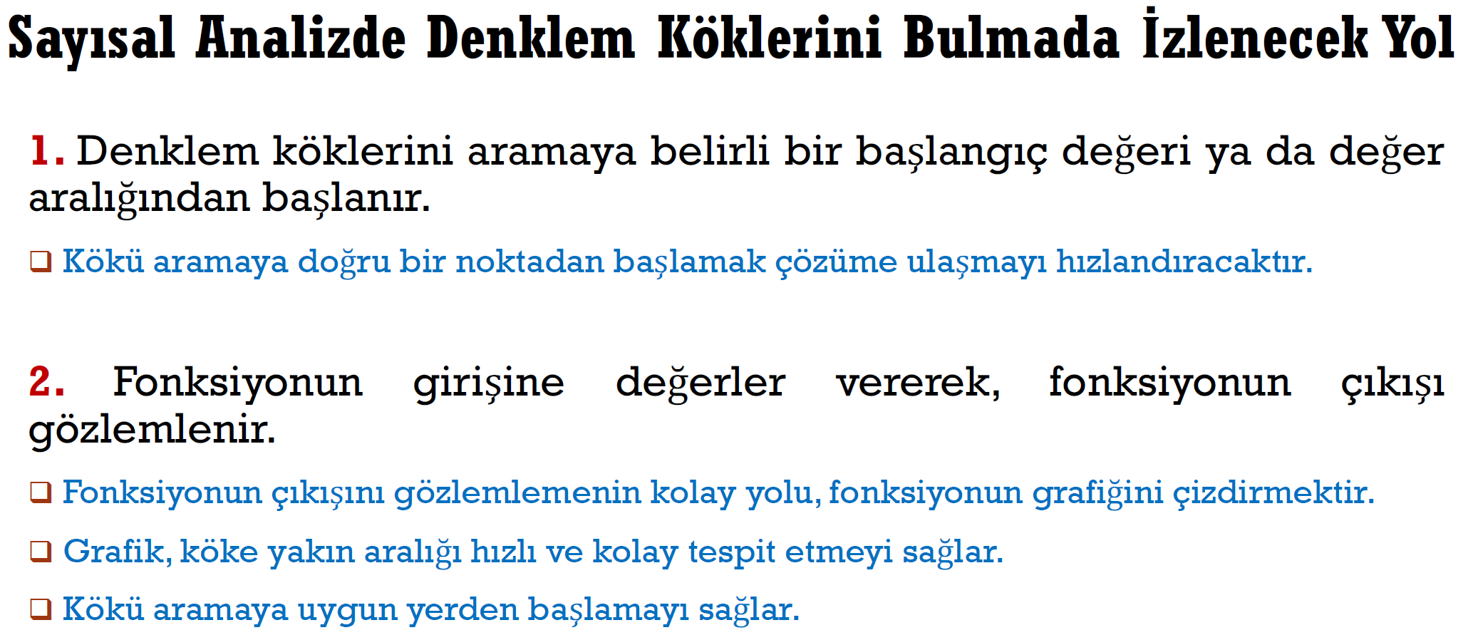

Slide 12
Grafik Yöntemi
Bu yöntem ilkel olmasına rağmen, fonksiyonun davranışını ve köklerinin yerlerini kabaca belirlemekte kullanılabilir.
En basit hali ile verilen fonksiyonu f(x)=0 haline getirdikten sonra, x değerlerine karşılık gelen fonksiyon değerleri istenen aralıkta çizilir.
Fonksiyonu sıfır (0) yapan x değerleri bu fonksiyonun kökleridir.
Eğer bulunan değerden daha hassas bir sonuca gereksinim varsa, grafiğin sınırları daraltılarak tekrar çizilebilir.
Grafik normal matematik derslerinde öğrenildiği gibi çizileceği gibi eğer istenirse MATLAB programı yardımı ile de çizilebilir.

Slide 13
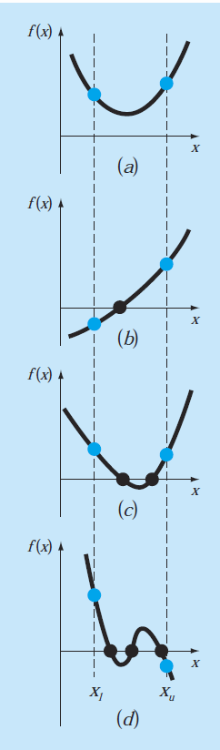
Fonksiyonun grafiğini çizmek, köklerin nerede olabileceğini ve bazı kök bulma yöntemlerinin nerede başarısız olabileceğini de gösterebilir:
(a) Aynı işaret, kök yok
(b) Farklı işaret, tek kök
(c) Aynı işaret, iki kök
(d) Farklı işaret, üç kök

Slide 14
Grafik teknikler kesin olmadıkları için tek başlarına sınırlı pratik değere sahiptirler.
Bununla birlikte, köklerin kaba tahminlerini elde etmek için grafik yöntemlerden yararlanılabilir.
Bu tahminler sayısal yöntemler için başlangıç tahminleri olarak kullanılabilir.
Grafiksel yorumlar, fonksiyonların özelliklerini anlamak ve sayısal yöntemlerin tuzaklarını öngörmek için önemli araçlardır.
Sayısal yöntemlerin davranışlarının görsel olarak saptanmasında faydalıdır.
Sayısal analiz ile denklem köklerini hızlı ve kolay bulmayı sağlayan bir yöntemdir.
Karmaşık denklem/problemlerin yaklaşık (kabaca) çözümlenmesini sağlar.

Slide 15
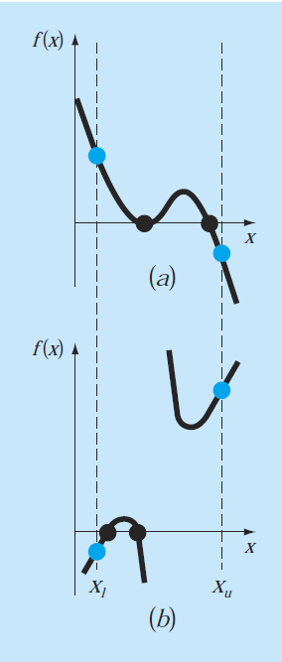
Bazı zor durumlar:
(a) Fonksiyon x eksenine teğet olduğunda ortaya çıkan çoklu kökler. Bu durumda, uç noktalar zıt işaretli olmasına rağmen, aralık için çift sayıda eksen kesişimi vardır.
(b) Uç noktalarının zıt işaretli olduğu süreksiz fonksiyon çift sayıda kök içerir.
Bu durumlar için kökleri belirlemek için özel stratejiler gereklidir.

Slide 16
Grafiksel yöntemlerin dezavantajları
Hassas çözüm elde edilemez. Bu yüzden grafik yöntemlerin pratikte değeri
sınırlıdır.
Bilgisayar kullanmadan grafik çizmek uzun zaman alır.
Çoğunlukla 3 ya da daha düşük bilinmeyenli denklem çözümü için uygundur.

Slide 17
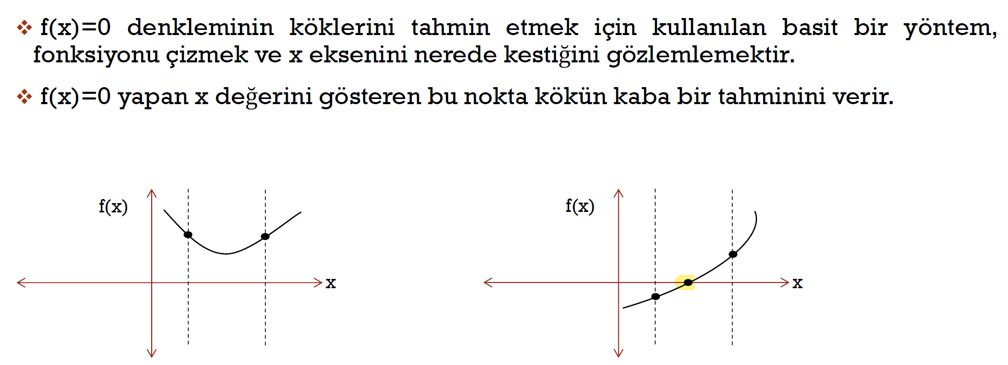

Slide 18
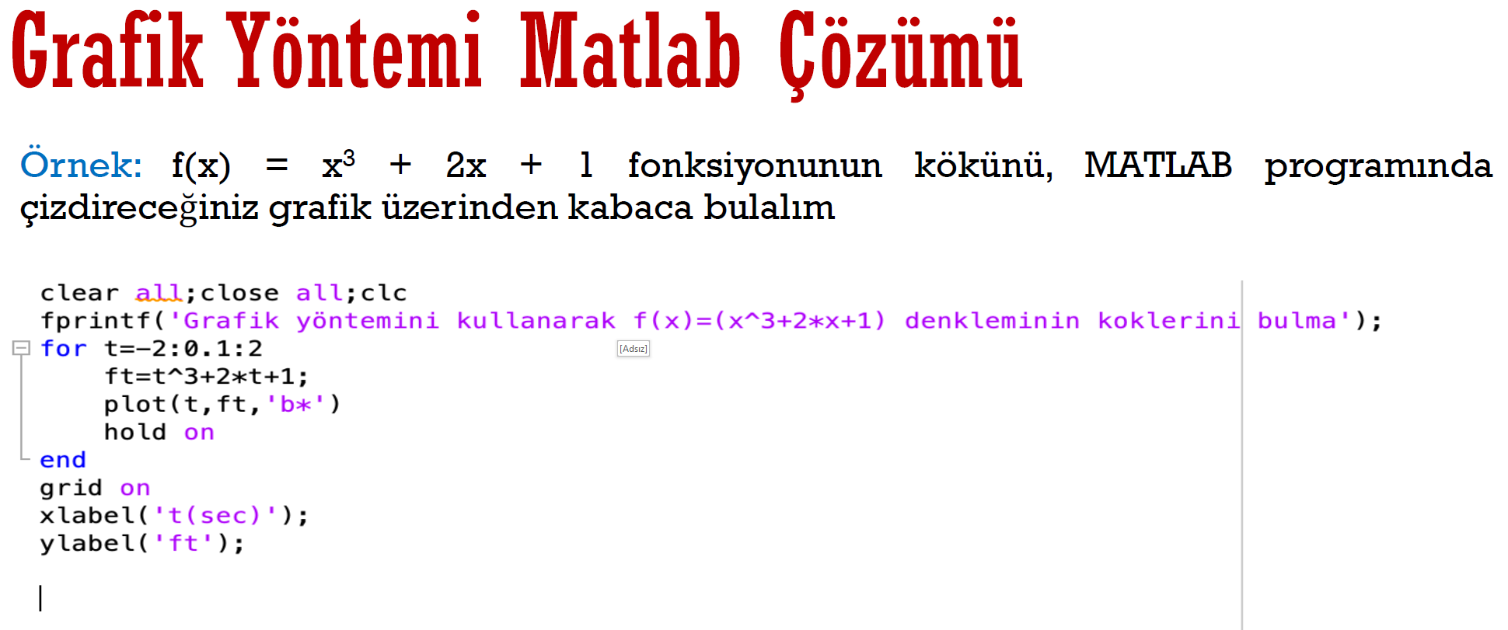

Slide 19
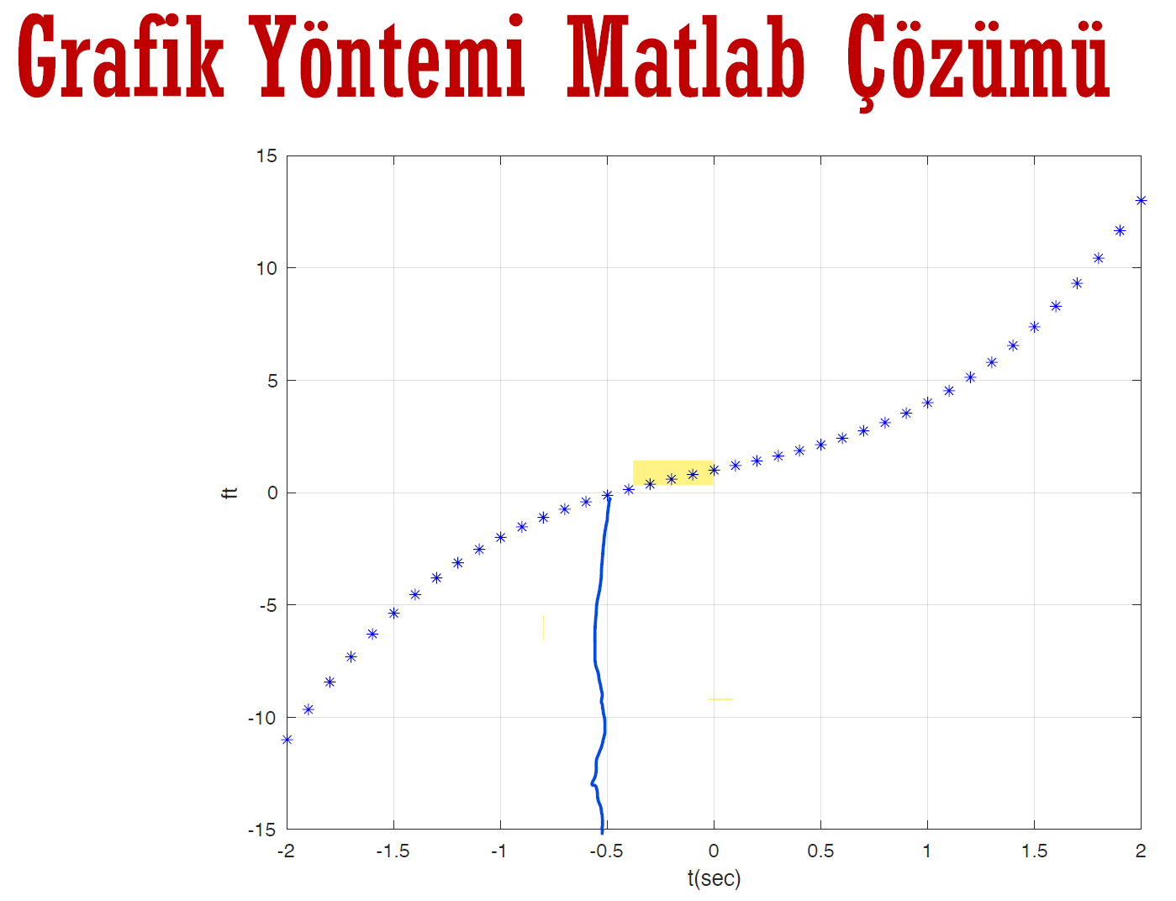

Slide 20


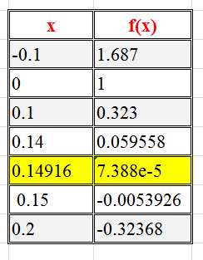
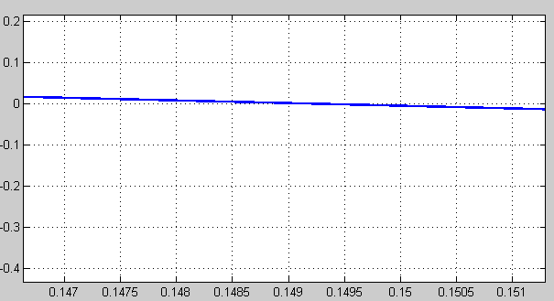
NOT: Fonksiyonun sıfır değerini aldıktan sonra işaret değiştirdiğine dikkat edin

Slide 21
Bir oyun oynayalım
1 ile 100 arasında bir sayı düşünüyorum.
Her tahmininiz için size yüksek mi yoksa düşük mü olduğunuzu söyleyeceğim.
Sayımı belirlemek için gereken minimum tahmin sayısı nedir?
Hileli soru! Bir. İlk denemede doğru tahmin ederseniz yine de numaramı bulmuş olursunuz.
Numaramı bulmanızı garanti eden minimum tahmin sayısı nedir?
Minimum sayı 7'dir.
Nasıl?

Slide 22
Şimdi gerçekten oynayalım
Yaptığınız her tahmin için size yüksek mi yoksa düşük mü olduğunu söyleyeceğim.
İlk tahmininiz “50” olmalıdır çünkü bu, olası sayıların yarısını hemen ortadan kaldırmamızı sağlar.
Yüksek ya da düşük tahmininize bağlı olarak, olası cevapları daha da yarıya indirmek için yine orta noktayı seçmelisiniz.
Bu prosedürü 7 tahmin için tekrarladıktan sonra, son cevap hariç hepsini elemiş oluruz.
Bu süreç yavaştır, ancak yakınsama sağlayacağından emin olabilirsiniz.

Slide 23
İKİYE BÖLME YÖNTEMİ (Bisection Method)
Lineer olmayan ve analitik çözümü olmayan bir bilinmeyenli denklemlerin köklerini bulmada kullanılan kapalı yöntemlerden biridir.
Denklemi sıfır yapan x değerleri denklemin kökleridir.
Verilen bir f(x)=0 denklemi [x_{a}, x_{ü}] aralığında tanımlı ve sürekli olsun. x_{a} ve x_{ü} değerlerinin verilen fonksiyonda yazılması ile elde edilen f(x_{a}) ve f(x_{ü}) ters işaretli ise, yani f(x_{a}).f(x_{ü}) < 0 ise fonksiyonun [x_{a}, x_{ü}] aralığında x eksenini kesen en az bir kökü vardır.
y
Yarıya Bölme Yöntemi, kökün bulunduğu aralığı adım adım daraltarak (bu aralığı artarda ikiye bölerek) gerçek kök değerine yaklaşma esasına dayanır.
f(x_{ü})
y=f(x)
x_{a}
f(x_{a})
kök
x_{ü}
x

Slide 24
y
f(x) = 0 ’ı sağlayan kökün içinde bulunduğu aralığın alt ve üst değeri biliniyorsa bu iki değerin orta noktası için değeri bulunabilir.
y=f(x)
x_{a}
kök
x_{o}
x_{ü}
x

Slide 25
İşlem adımları
Kökün bulunduğu aralık için x_{a} ve x_{ü} değerleri tahmin edilir ve f(xa).f(xü) < 0 şartı aranır.
Üst ve alt değerlerle orta değer (x_{o}) hesaplanır.
f(x_{o}) değeri hesaplanır
Eğer f(x_{o}) =0 ise kök x_{o}’dır.
Eğer f(x_{o}) ≠ 0 ise işleme devam edilir
4) f(x_{a}) hesaplanır

Slide 26
a)
f(x_{a}).f(x_{o}) > 0 ise
x_{a} yerine x_{o} yazılarak işleme devam edilir
b)
f(x_{a}).f(x_{o}) < 0 ise
x_{ü} yerine x_{o} yazılarak işleme devam edilir.
y
f(x_{ü})
x_{a}
x_{o}
kök
x_{ü}
x
f(x_{a})
y
f(x_{ü})
x_{a}
kök
x_{o}
x_{ü}
x
f(x_{a})

Slide 27
İşleme son verme
1)
f(x_{o})=0 olunca işleme son verilir.
Kök x_{o}’dır.
2)
| E_{b} |< ε_{k} ise işleme son verilir.

Slide 28
İkiye Bölme Yöntemi Özet Adımlar

Slide 29
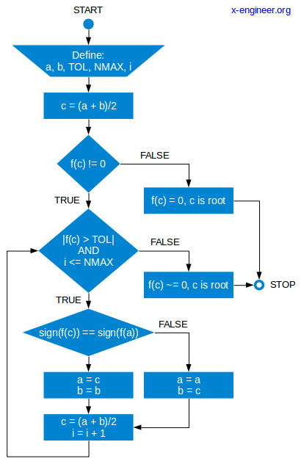

Slide 30
ÖRNEK:
x_{a}’nın 0.5, x_{ü}’nün 1.5 olduğu tahmin edilen f(x)=x³–6x²+13.5x-9 fonksiyonunu kökünü ε=0.001 hassasiyetle ikiye bölme yöntemiyle bulunuz.
y
0.5
1.0
1.5
2.0
x
kök

Slide 31
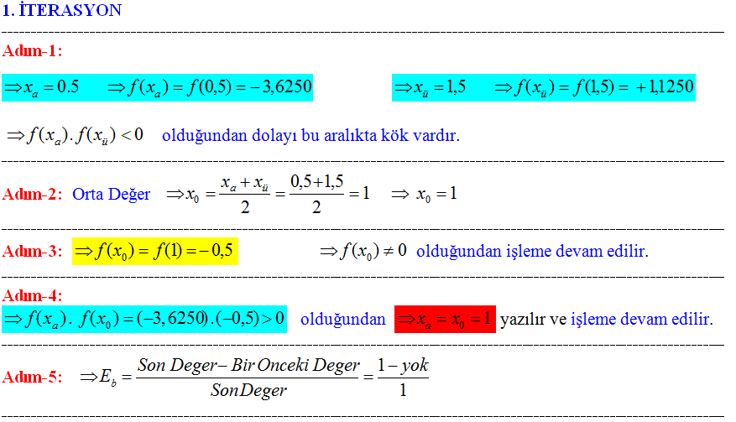

Slide 32
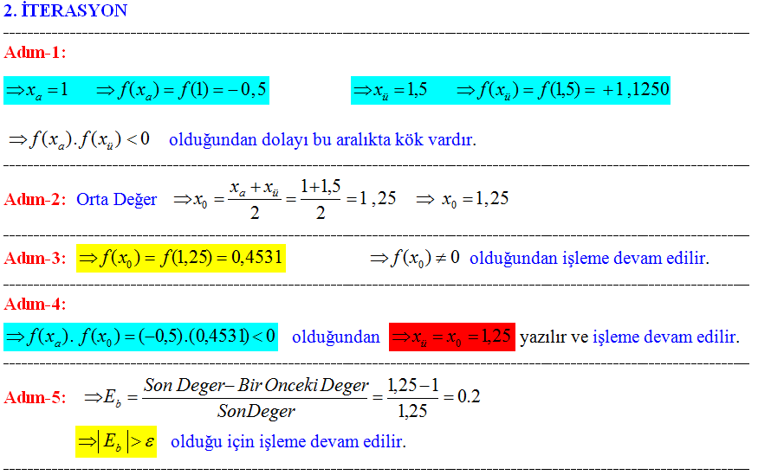

Slide 33
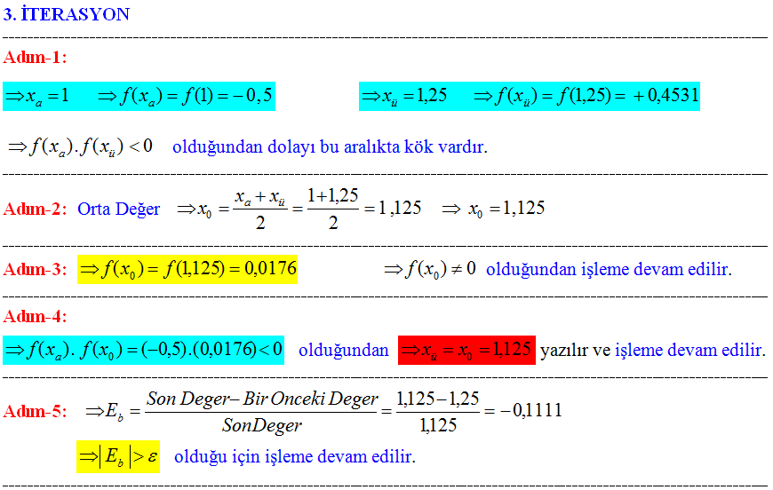

Slide 34
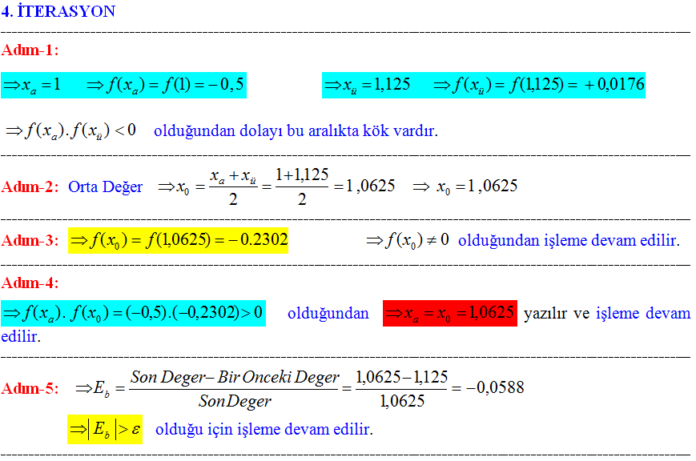

Slide 35
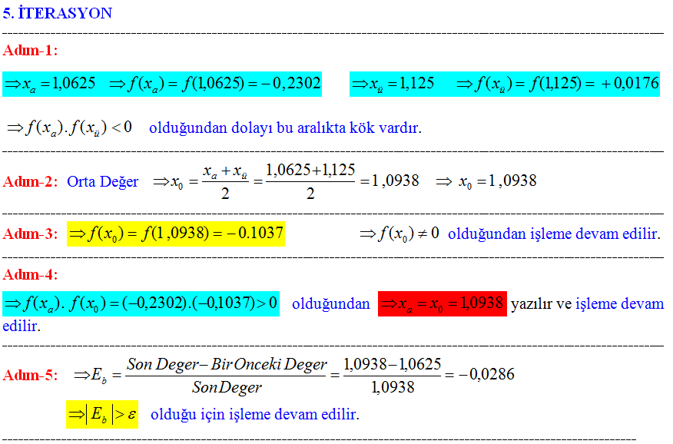

Slide 36
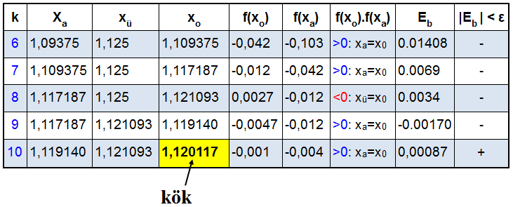

Slide 37
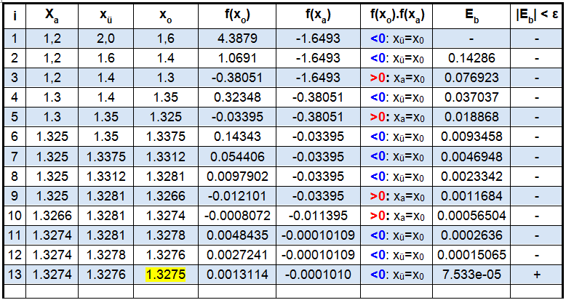
ÖRNEK:
x_{a}’nın 1.2, x_{ü}’nün 2 olduğu tahmin edilen f(x)=x³–5sin(2x) fonksiyonunu kökünü ε=0.0001 hassasiyetle ikiye bölme yöntemiyle bulunuz.

Slide 38
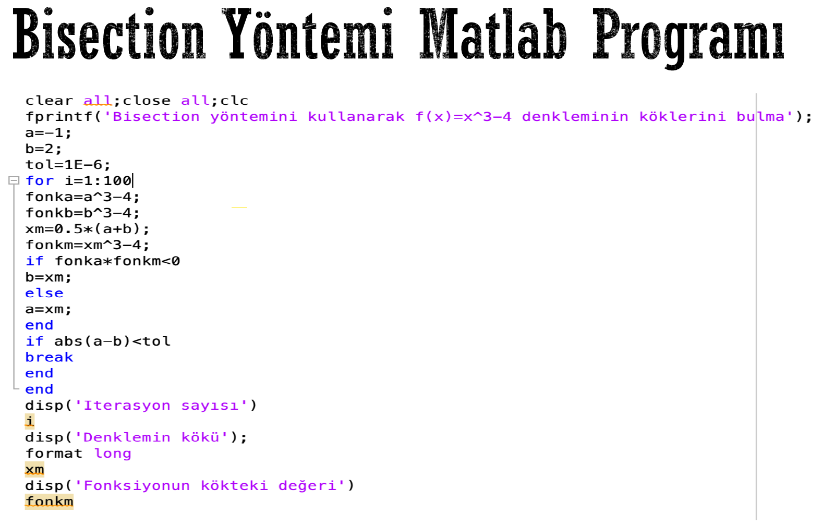

Slide 39
